Slide 1
«Cube Fortress»
Приложение №3
МБОУ СОШ №81
Куратор: Авдеев Евгений Вячеславович

Slide 2
Команда проекта
Кашин Алексей Анатольевич (разработчик)
Стрелков Григорий Анатольевич (разработчик)
Скобелев Максим Николаевич (тестировщик)
Дудин Никита Андреевич (дизайнер)

Slide 3
Актуальность идеи
Ключевая проблема этого проекта заключается в создании увлекательной и уникальной игровой механики, которая будет удерживать внимание игрока и заставлять его возвращаться к игре снова и снова.
Проект интересен школьникам, подросткам детьми с ограниченными способностями.
Наша игра новая, потому что она имеет уникальный геймплей. Мы провели анализ рынка, который показал, что существует множество похожих игр, но все эти игры одинаковы и не отличаются своей уникальностью.

Slide 4
Как реализовывался проект
Мы использовали движок Unity и язык программирования C++.
При реализации проекта мы сталкивались с проблемами ошибок в коде. Однако они решались с помощью большого количества материала в интернета.
Наш проект никем не спонсирован.

Slide 5
Этапы реализации проекта
23.10.23 - Создание концепта игры
5.01.24 - Написание логики и скриптов
14.02.24 - Разработка UI (пользовательского интерфейса)
5.03.24 - Исправление ошибок и багов, доработка игры

Slide 6
Конечный продукт:
Захватывающая игра, предлагающая игрокам возможность бесконечного строительства уникальных башен из разноцветных кубиков, вдохновленная реалистичной физикой и предлагающая возможность соревнования за установку новых рекордов высоты.

Slide 7
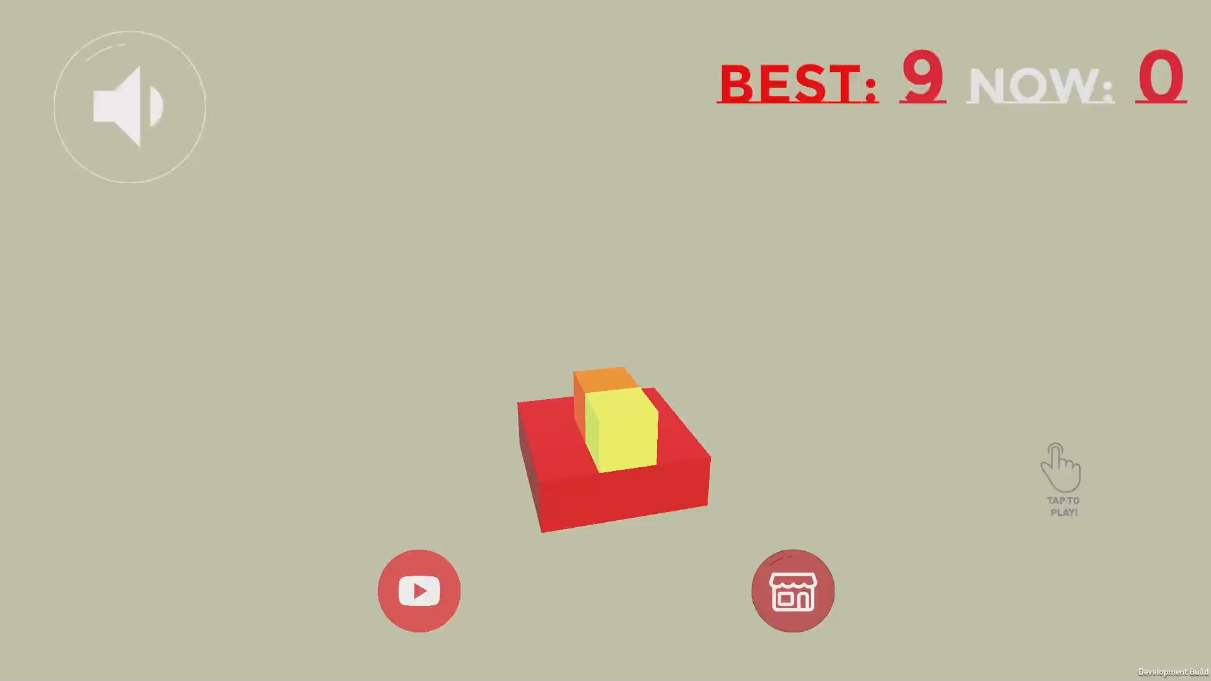
Конечный продукт:
.

Slide 8
Спасибо за внимание

